Slide 1
第四章 连续时间傅里叶变换
The Continuous-Time Fourier Transform

Slide 2
4.0 引言
实际应用中相当广泛的信号非周期，那么——
非周期信号的频谱分解形式是怎样的？
如何求得LTI系统对非周期信号的响应？
思路：对非周期信号进行周期性延拓，考查该周期延拓信号在基波周期趋于无穷大时所对应连续时间傅里叶级数的变化。

Slide 3
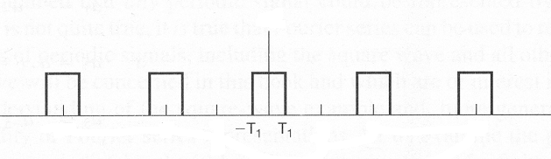
4.1 非周期信号的表示：连续时间傅里叶变换
一. 从傅里叶级数到傅里叶变换
周期方波在基波周期趋于无穷时的变化
以ω₀为频率对抽样函数采样

Slide 4
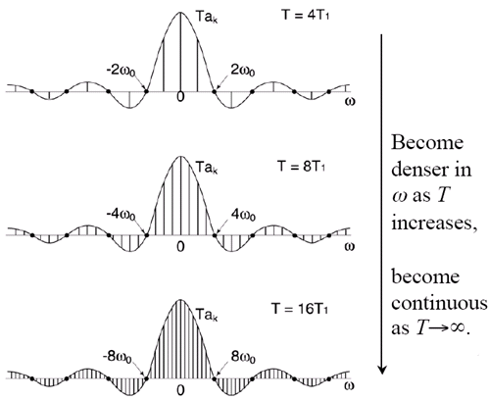
4.1 非周期信号的表示：连续时间傅里叶变换

Slide 5
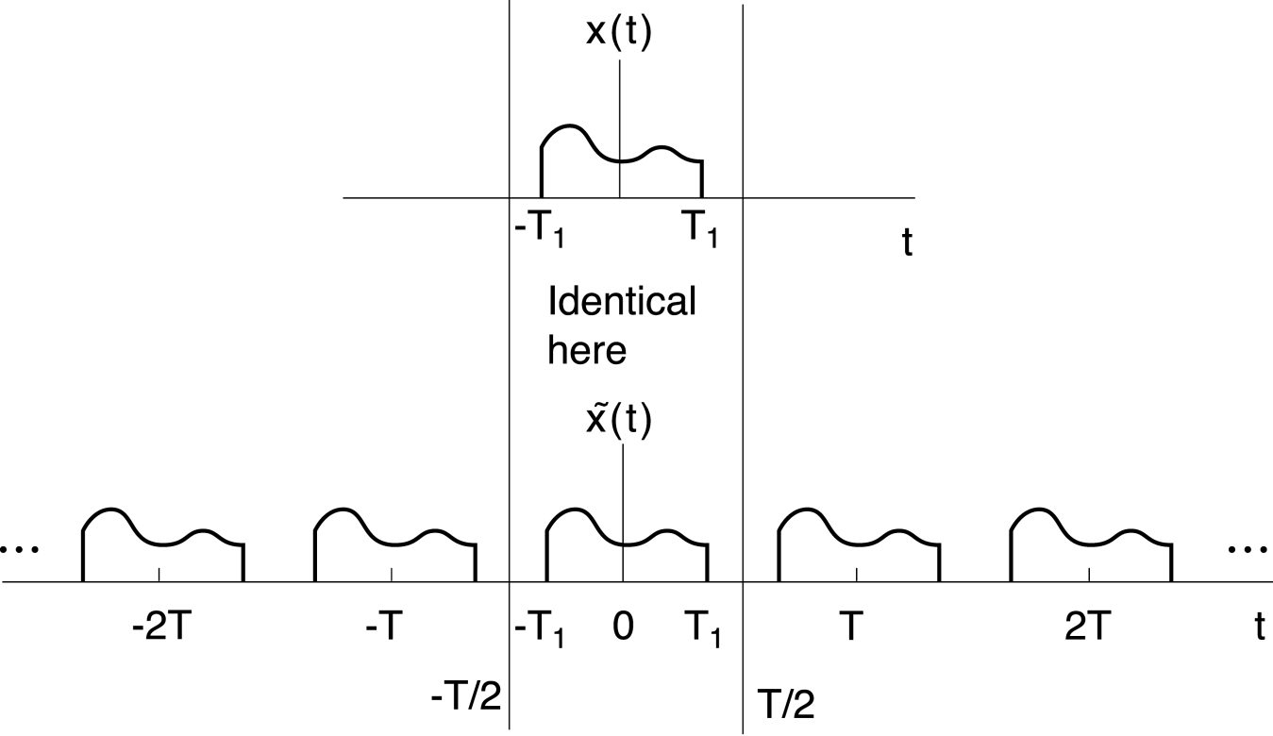
4.1 非周期信号的表示：连续时间傅里叶变换
现在进行连续时间非周期信号傅里叶变换的推导
以T为周期，在[-T/2, T/2]内与 相等。
当 时，在(- ∞, ∞)内

Slide 6
4.1 非周期信号的表示：连续时间傅里叶变换
通过 的傅里叶级数在 时的极限情况推导x(t)的频谱表示：
定义：

Slide 7
4.1 非周期信号的表示：连续时间傅里叶变换
因此，在[-T/2, T/2]内有：
令ω = kω₀，当T → ∞时，ω₀ → 0，∑f(kω₀)ω₀ → ∫f(ω)dω，所以：

Slide 8
4.1 非周期信号的表示：连续时间傅里叶变换
因此，我们得到傅里叶变换对： 傅里叶变换（傅里叶积分）：
周期信号傅里叶级数的系数为其一个周期内信号傅里叶变换的等间隔采样：
分析公式
(获得x(t)的频谱)
傅里叶反变换：
综合公式
(e^{jωt}的线性组合)

Slide 9
4.1 非周期信号的表示：连续时间傅里叶变换
二. 傅里叶变换的收敛
既然傅里叶变换是从周期信号的傅里叶级数引出的，傅里叶变换的收敛问题就应该和傅里叶级数的收敛相一致。
也有对应的两组条件：
1. 平方可积条件：
若
则 存在。
这表明能量有限的信号其傅里叶变换一定存在。

Slide 10
4.1 非周期信号的表示：连续时间傅里叶变换
2. Dirichlet条件：
a.
绝对可积条件
b. 在任何有限区间内， 只有有限个极值点， 且极值有限。
c. 在任何有限区间内， 只有有限个间断点，且在这些间断点上，函数值有限。
Dirichlet条件保证在间断点之外x(t)等于X(jω)的反变换；而在间断点上， X(jω)的反变换等于x(t)间断点两边值的平均值。

Slide 11
4.1 非周期信号的表示：连续时间傅里叶变换
两组条件并不完全等价。它们都是傅里叶变换存在的充分条件。
和周期信号的情况一样，当 x(t)的傅里叶变换X(jω)存在时，其反变换在间断点附近会产生Gibbs 现象。

Slide 12
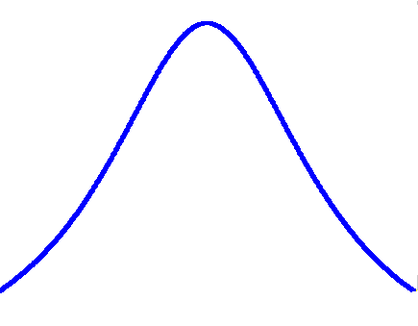
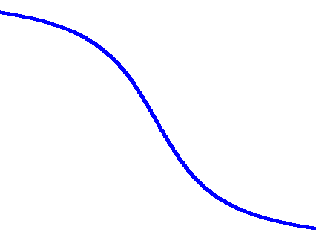
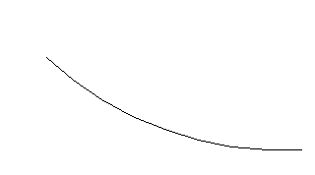
4.1 非周期信号的表示：连续时间傅里叶变换
三. 常见信号的傅里叶变换：
1.
1
0
0

Slide 13
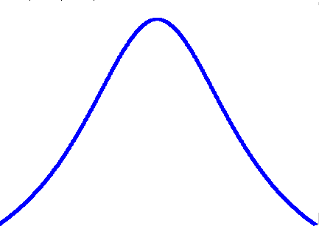
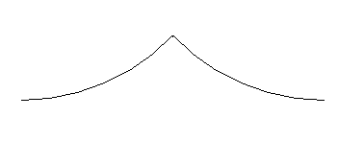
4.1 非周期信号的表示：连续时间傅里叶变换
2.
1
0
对此例有
后续将学习到，实偶信号的傅里叶变换是实偶函数。此时可以用一幅图表示信号的频谱。

Slide 14
4.1 非周期信号的表示：连续时间傅里叶变换
3.
0
1
0
这表明 中包括了所有的频率成分，且所有频率分量的幅度、相位都相同。因此，系统的单位冲激响应 才能完全描述一个LTI系统的特性， 才在信号与系统分析中具有如此重要的意义。

Slide 15
4.1 非周期信号的表示：连续时间傅里叶变换
4. 矩形脉冲:
显然，将 中的 代之以 再乘以 ，即是相应周期信号的频谱

Slide 16
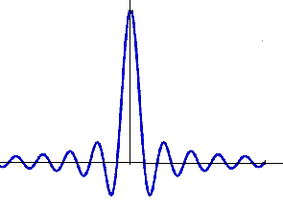
4.1 非周期信号的表示：连续时间傅里叶变换
不同脉冲宽度对频谱的影响
1
0
0
1
0
0
可见，信号宽度在时域和频域之间有一种相反的关系。

Slide 17
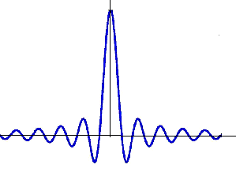
4.1 非周期信号的表示：连续时间傅里叶变换
1，
0，
5.
(也是理想低通滤波器频率响应形式)
1
0
0
与矩形脉冲情况对比，可以发现信号在时域和频域之间存在一种对偶关系。

Slide 18
4.1 非周期信号的表示：连续时间傅里叶变换
对偶关系可表示如下:
1
0
0
1
0
0

Slide 19
4.1 非周期信号的表示：连续时间傅里叶变换
如果 ，则 将趋于一个冲激，反之，如果 ，则 将趋于一个冲激。
6. 若 则有
因为
所以

Slide 20


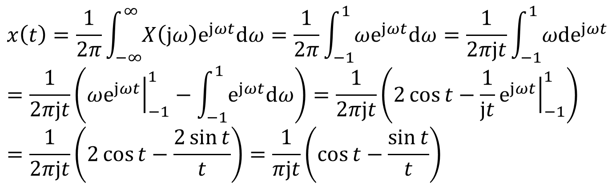



4.1 非周期信号的表示：连续时间傅里叶变换
例：连续时间信号$x(t)$的频谱$X(jω)$如下图，试确定$x(t)$。
$$X(jω)$$
1
$$−1$$
$$ω$$
0
$$1$$
$$−1$$
解：
$$x\left(t\right)=\frac{1}{2π}\int_{−∞}^{∞}{X\left(jω\right)e^{jωt}dω}=\frac{1}{2π}\int_{−1}^{1}{ωe^{jωt}dω}=\frac{1}{2πjt}\int_{−1}^{1}{ωde^{jωt}}=\frac{1}{2πjt}\left({\left.ωe^{jωt}\right|}_{−1}^{1}−\int_{−1}^{1}{e^{jωt}dω}\right)=\frac{1}{2πjt}\left(2\cos{t}−\frac{1}{jt}{\left.e^{jωt}\right|}_{−1}^{1}\right)=\frac{1}{2πjt}\left(2\cos{t}−\frac{2\sin{t}}{t}\right)=\frac{1}{πjt}\left(\cos{t}−\frac{\sin{t}}{t}\right)$$

Slide 21
课后作业
4.21(g)、4.22(d)

Slide 22
4.2 周期信号的傅里叶变换
通过建立周期信号的傅里叶变换，可以实现非周期信号与周期信号的统一数学描述方法，从而对某些问题的分析带来方便。
但由于周期信号不满足傅里叶变换的 Dirichlet 条件，因而不能直接从定义出发，建立其傅里叶变换表示。
考查 所对应的信号
这表明周期性复指数信号的频谱是一个冲激。

Slide 23
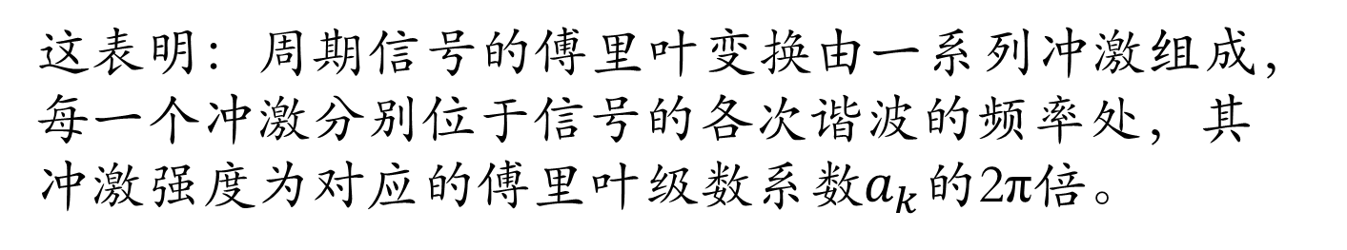
4.2 周期信号的傅里叶变换
若 则
于是对于表示为傅里叶级数的周期信号
就有
周期信号的傅里叶变换表示
这表明：周期信号的傅里叶变换由一系列冲激组成，每一个冲激分别位于信号的各次谐波的频率处，其冲激强度为对应的傅里叶级数系数$a_{k}$的2π倍。

Slide 24
4.2 周期信号的傅里叶变换
例1：

Slide 25
4.2 周期信号的傅里叶变换
例2：

Slide 26
4.2 周期信号的傅里叶变换
例3：
均匀冲激串
1
0
0

Slide 27
4.2 周期信号的傅里叶变换
例4. 周期性矩形脉冲

Slide 28
4.3 连续时间傅里叶变换的性质
掌握傅里叶变换的性质，有助于深入理解信号时域特性与频域特性之间的关系，某些情况下可以简化傅里叶变换对的计算。
1. 线性:
若
则

Slide 29
4.3 连续时间傅里叶变换的性质
2. 时移:
若
则
证明：
即信号的时移会导致其频谱产生一个线性相移。

Slide 30
4.3 连续时间傅里叶变换的性质
3. 共轭及共轭对称性:
若
则
证明：
由
可得
所以
即

Slide 31
4.3 连续时间傅里叶变换的性质
若 是实信号，即
于是有:
频谱为共轭偶函数
若
，此时得
实部是偶函数
虚部是奇函数
若
，此时得
即：幅度是偶函数，相位是奇函数

Slide 32
4.3 连续时间傅里叶变换的性质
如果
即信号是偶函数。则
表明： 偶信号的傅里叶变换是偶函数。
对于实信号x(t)，又因为
所以对于实偶信号，
表明 是实偶函数。

Slide 33
4.3 连续时间傅里叶变换的性质
若 即信号是奇函数，同样可以得出:
，表明 是奇函数
对于实奇信号x(t)，又因为
故
，表明 是虚奇函数
若实信号
则有:

Slide 34
课后作业
4.21(h)、4.25(a, b, c, f)

Slide 35
4.3 连续时间傅里叶变换的性质
例: 的频谱:
将 分解为偶部和奇部有
1/2
0
1/2
0
-1/2

Slide 36
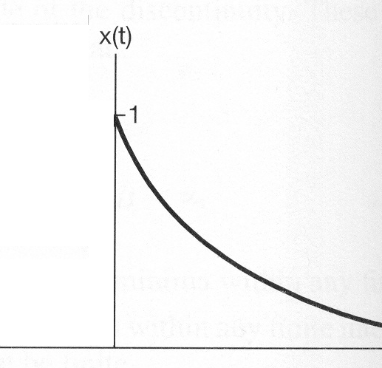
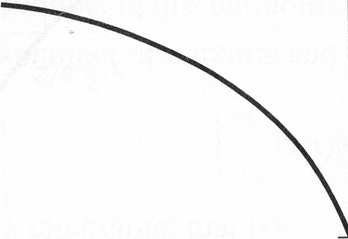
4.3 连续时间傅里叶变换的性质

Slide 37
4.3 连续时间傅里叶变换的性质
4.时域微分与积分:
若
则
(可将微分运算转变为代数运算)
(将
两边对 微分即得该性质)

Slide 38
4.3 连续时间傅里叶变换的性质
（时域积分特性）
证明：

Slide 39
4.3 连续时间傅里叶变换的性质
5.时域和频域的尺度变换:
若
则
证明：
当 时，有
尺度变换特性表明：信号如果在时域扩展 a 倍，则其带宽相应压缩 a 倍，反之亦然。

Slide 40
4.3 连续时间傅里叶变换的性质
6.对偶性:
若
则
证明：

Slide 41
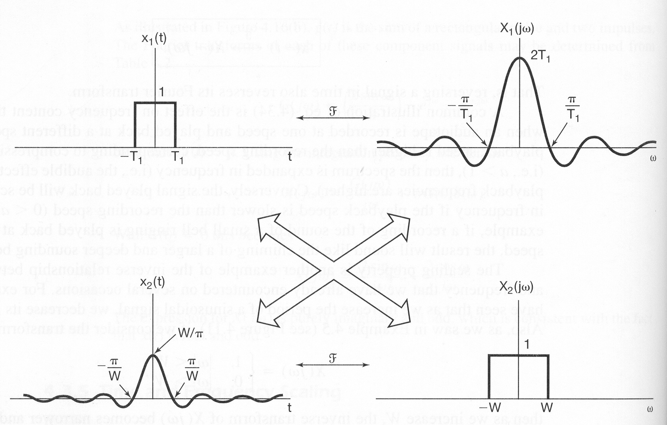
4.3 连续时间傅里叶变换的性质

Slide 42
4.3 连续时间傅里叶变换的性质
也可由
得到证明。
由对偶性可以方便地将时域的某些特性对偶到频域
例如: 设 , 有对偶关系
利用时移特性有
再次对偶有
根据
得
这就是移频特性

Slide 43
4.3 连续时间傅里叶变换的性质
频域微分特性
由
得
所以
该特性也可由对偶性从时域微分特性得出:

Slide 44
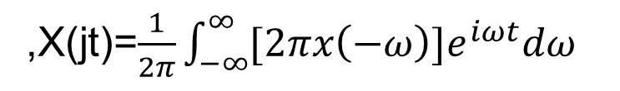
4.3 连续时间傅里叶变换的性质
对
,X(jt)=$\frac{1}{2π}\int_{−∞}^{∞}{[2πx\left(−ω\right)]e^{iωt}dω}$
利用时域微分特性有
再次对偶得
由
有

Slide 45
4.3 连续时间傅里叶变换的性质
由时域积分特性，可对偶出频域积分特性
利用时域积分特性
再次对偶
由
有
频域积分特性

Slide 46
4.3 连续时间傅里叶变换的性质
7. Parseval定理:
若
则
证明：

Slide 47
4.3 连续时间傅里叶变换的性质
这表明：信号的能量既可以在时域求得，也可以在频域求得。由于 表示了信号能量在频域的分布，因而称其为“能量谱密度”函数。

Slide 48
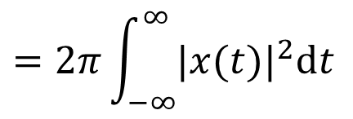
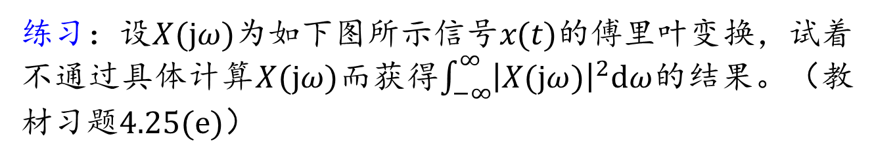
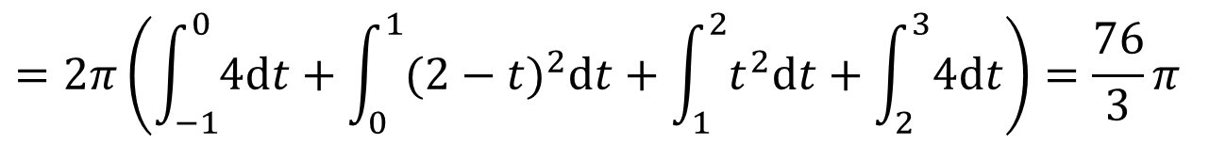
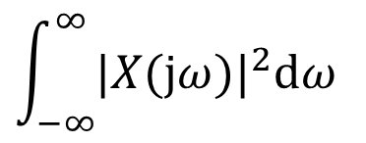
4.3 连续时间傅里叶变换的性质
练习：设$X(jω)$为如下图所示信号𝑥(𝑡)的傅里叶变换，试着不通过具体计算$X(jω)$而获得$\int_{−∞}^{∞}{{\left|X(jω)\right|}^{2}dω}$的结果。（教材习题4.25(e)）
解：
$$\int_{−∞}^{∞}{|X(jω)|^{2}dω}$$
$$=2π\int_{−∞}^{∞}{|x(t)|^{2}dt}$$
$$=2π\left(\int_{−1}^{0}{4dt}+\int_{0}^{1}{(2−t)^{2}dt}+\int_{1}^{2}{t^{2}dt}+\int_{2}^{3}{4dt}\right)=\frac{76}{3}π$$

Slide 49
4.4 卷积性质
一.卷积特性：
由于卷积特性的存在，使对LTI系统在频域进行分析成为可能。
本质上，卷积特性的成立正是因为复指数信号e^{jωt}是一切LTI系统的特征函数，H(jω)则是对应的特征值。
若
则

Slide 50
4.4 卷积性质
由
可将 视为复指数分量 的线性组合，每个 通过LTI系统时都要受到系统对应的特征值H(jω)的加权。故：
所以

Slide 51
4.4 卷积性质
LTI系统的单位冲激响应h(t)与频率响应H(jω)一一对应，因而LTI系统可以由其频率响应完全表征。
并非任何系统的频率响应都存在。
用频率响应表征系统时，一般都限于对稳定系统。
稳定性保证了h(t)的绝对可积，结合Dirichlet的另外两个条件（实际系统一般满足），则频率响应必然存在。

Slide 52
4.4 卷积性质
二. LTI系统的频域分析法:
根据卷积特性,可以对LTI系统进行频域分析, 其过程为:
1. 由
2. 根据系统的描述，求出
3.
4.

Slide 53
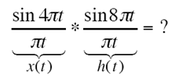

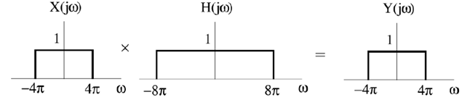
4.4 卷积性质
例：

Slide 54
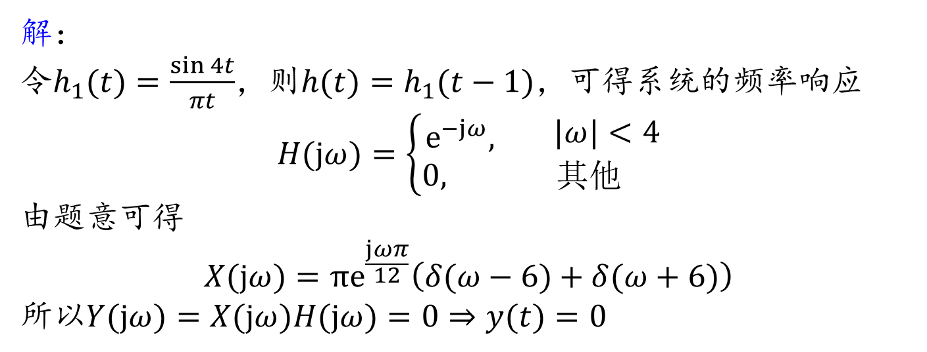
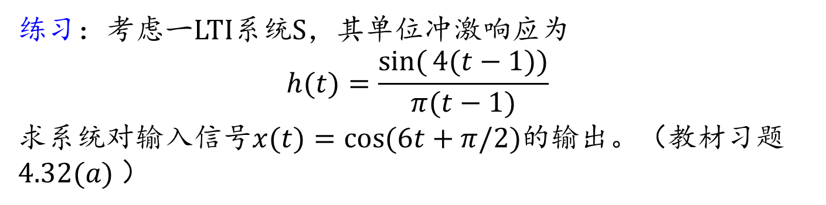
4.4 卷积性质
练习：考虑一LTI系统S，其单位冲激响应为
$$h(t)=\frac{\sin{(}4(t−1))}{π(t−1)}$$
求系统对输入信号$x(t)=cos⁡(6t+π/2)$的输出。（教材习题$4.32(a)$）
解： 令$h_{1}(t)=\frac{\sin{4}t}{πt}$，则$h(t)=h_{1}(t−1)$，可得系统的频率响应 $$H(jω)=\left\{\begin{matrix}e^{−jω}, \\ 0, \end{matrix}\right. \begin{matrix}|ω|<4 \\ 其他 \end{matrix}$$
由题意可得
$$X(jω)=πe^{\frac{jωπ}{12}}\left(δ(ω−6)+δ(ω+6)\right)$$
所以$Y(jω)=X(jω)H(jω)=0⇒y(t)=0$

Slide 55
课后作业
4.22(a)、4.25(d)

Slide 56
4.5 相乘性质
若
则
利用对偶性可以从卷积性质得出相乘性质

Slide 57
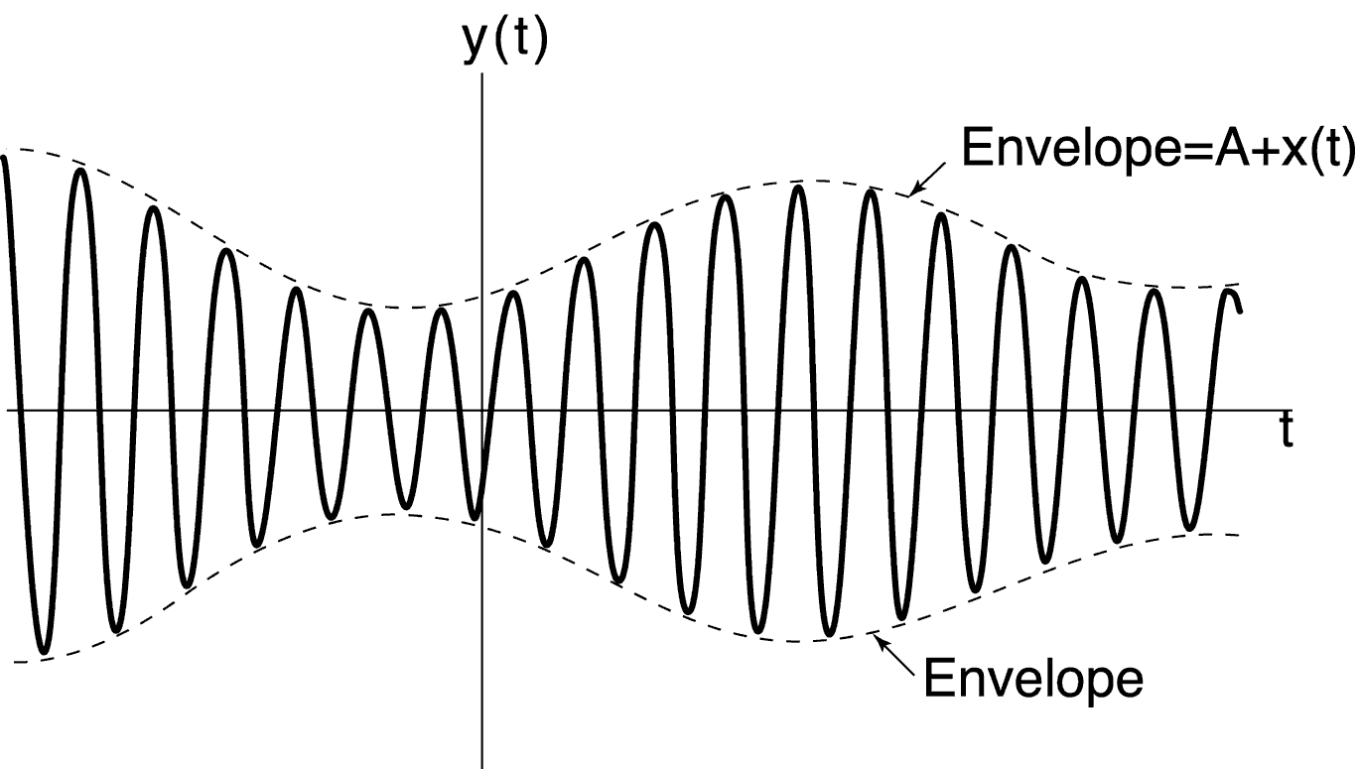
4.5 相乘性质
两个信号在时域相乘，可以看成是由一个信号控制另一个信号的幅度，这就是幅度调制。其中一个信号称为载波，另一个是调制信号。
例1. 正弦幅度调制:

Slide 58
4.5 相乘性质
1
0
0

Slide 59
4.5 相乘性质
1/2
正弦幅度调制等效于在频域将调制信号的频谱搬移到载频位置。

Slide 60
4.5 相乘性质
例2. 同步解调:
1/2
1/4
1/4

Slide 61
4.5 相乘性质
此时，用一个频率特性为 的理想低通滤波器即可从 恢复出 。
2
只要
即可。
0
例3:
则:
移频性质
4.6 傅里叶变换的性质与傅里叶变换对列表
(自学)

Slide 62
4.7 由线性常系数微分方程表征的系统
对于由线性常系数微分方程描述的LTI系统：
如何计算其频率响应H(jω)？
对方程两边进行傅里叶变换，有：
由于

Slide 63
4.7 由线性常系数微分方程表征的系统
可见由线性常系数微分方程描述的LTI 系统其频率特性是一个有理函数。
当需要求得线性常系数微分方程描述的LTI系统的 时，往往是由 做反变换得到。
对有理函数求傅里叶反变换通常采用部分分式展开和利用常用变换对进行。

Slide 64
4.7 由线性常系数微分方程表征的系统
例：
部分分式展开
(课本附录A)
可见，对由微分方程所描述的系统通过求频率响应可以方便地求出其单位冲激响应。

Slide 65
课后作业
4.28(a)、4.35、4.36

Slide 66
本章小结
连续时间傅里叶变换建立了将连续时间信号(包括周期、非周期信号)分解为复指数信号分量的线性组合的方法。
卷积特性是LTI系统频域分析方法的理论基础，稳定的LTI系统可以通过其频率响应来描述。
相乘特性是通信和信号传输领域各种调制解调技术的理论基础。
线性常系数微分方程描述的LTI 系统频率响应是一个有理函数，并且计算方便。

